Slide 1
Accelerators for Particle Physics
Key Science Questions
Accelerators Based Particle Physics
Future Facilities and Key Technologies
Summary

Slide 2






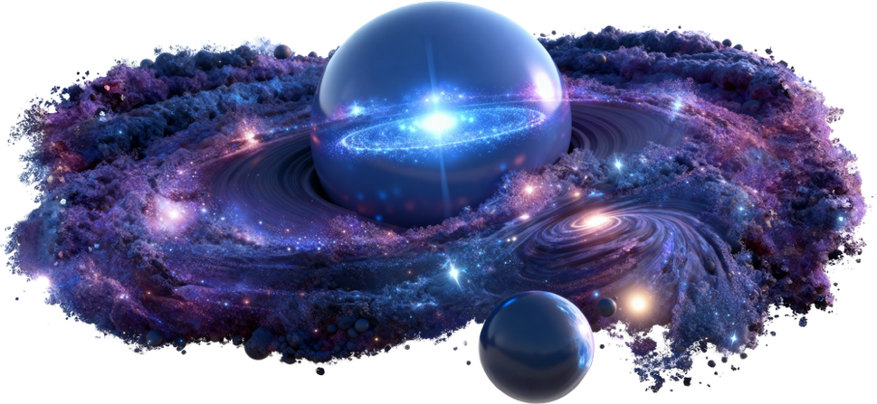

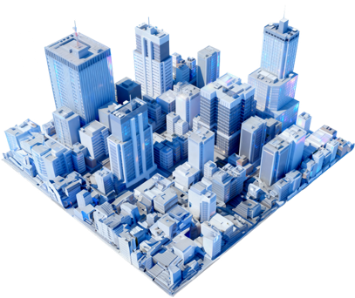








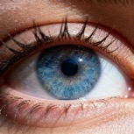
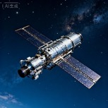
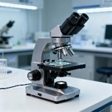

突破人类认知边界，向极微观深入
基本科学问题：
极宏观
物质世界最基本的组份 (基本粒子) 是什么？
它们是如何构成物质世界的？
极微观
城市
大陆
行星
10²⁶ m
细胞
人类
银河系
DNA
宇宙
原子
10⁻¹⁸ m
原子核
核子
夸克
大爆炸
“科学研究向极宏观拓展、向极微观深入、向极端条件迈进、向极综合交叉发力，不断突破人类认知边界”
Notes:
突破人类认知边界，向极微观深入，就是探索物质的原子以下的深层次结构，其最基本科学问题是物质世界最基本的组分是什么？它们是如何构成物质世界的？

Slide 3
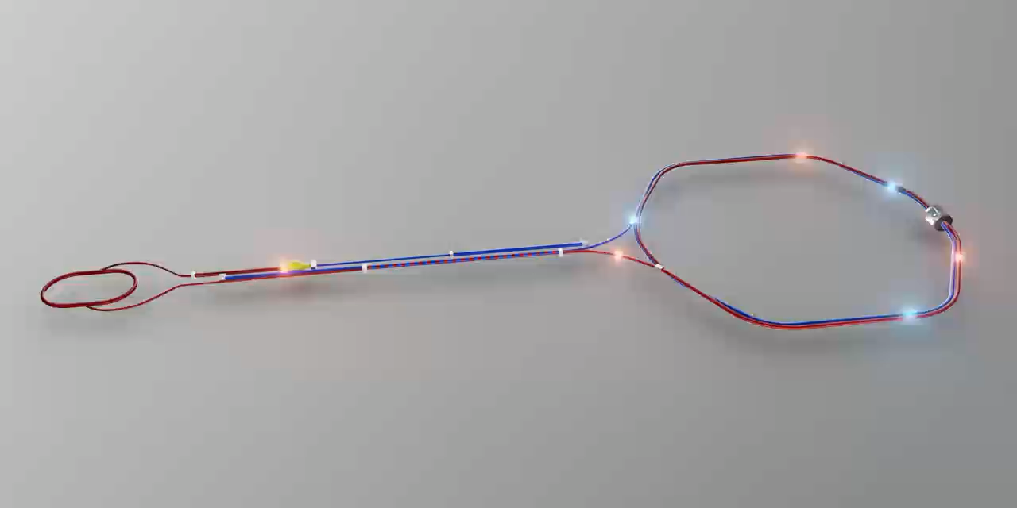
粒子加速器是研究极微观世界的超级显微镜
基于对撞机的重大发现
已直接催生8项诺贝尔物理学奖
获奖年份 | 获奖成果
1959 | 发现反质子
1976 | 发现 J/ψ 粒子
1980 | 发现 CP 破坏
1984 | 发现 W 和 Z 玻色子
1995 | 发现陶子中微子
2004 | 强相互作用渐进自由验证
2008 | 发现 CP 破坏的起源
2012 | 希格斯机制最终验证
对撞机
探测谱仪
高的能量产生重的粒子
高的亮度产生多的粒子
精确测量和鉴别产生粒子
揭示物质的深层次结构
Notes:
极微观领域的探索需要大科学装置创造极端的条件。最有效的办法是粒子对撞机：他是将两束粒子，例如正负电子加速到接近光速后进行对撞，产生出基本粒子及其构成的物质。粒子探测谱仪对产生的粒子进行精确探测，来研究物质深层次结构。基于对撞机的科学发现与技术突破，至少产生了8个 诺贝尔物理学奖。

Slide 4
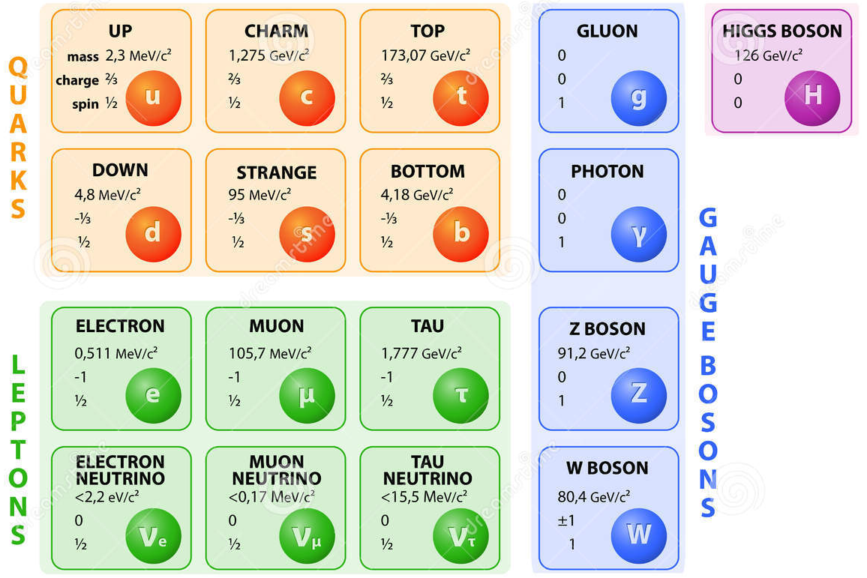




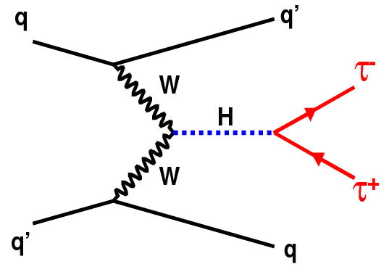
Standard Model of Elementary Particles
Gravity
?
SM has been tested for decades by many experiments with precision down to < ppm at low energy and ~ 1% at TeV scale
A new interaction to be understood!
Notes:
Questions to the SM:
Are these elementary particles fundamental?
Why there are three families?
Are there more interactions and what are their relations?
Why gravity cannot be built into the SM?
Are there more Higgs bosons? Does Higgs has structure?
What is the origin of the electroweak symmetry spontaneous breaking?
What is the property of neutrinos?
Why the mass of photon is zero, why the mass of them differ over 11 orders.
Why electric charge is quantitated?

Slide 5
Key Questions To The Standard Model
Particle properties:
Neutrino oscillation and their masses are not incorporated
Does not explain electric charge quantization
Force and unification:
Unable to incorporate gravity
No answer to the origin of electroweak symmetry breaking
No solution to hierarchy problem
Cosmology:
Unable to explain matter anti-matter asymmetry
No prediction power for dark matter candidates, nor for the accelerating expansion of the universe (dark energy)
Expect for new physics beyond SM!
Notes:
The ‘hierarchy problem’ plagues the Standard Model of particle physics. The source of this problem is our inability to answer the following question: Why is the Higgs mass so much below the GUT or Planck scale?
The Higgs mass is 10^17 times smaller than the Planck mass, but quantum corrections from Higgs interactions with other particles should cause the two masses to be nearly equal. This dilemma is deemed the electroweak hierarchy problem.

Slide 6
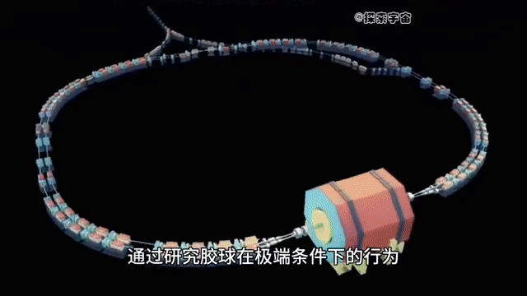
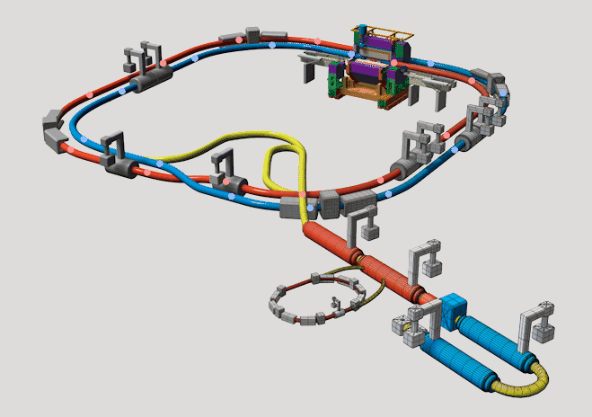
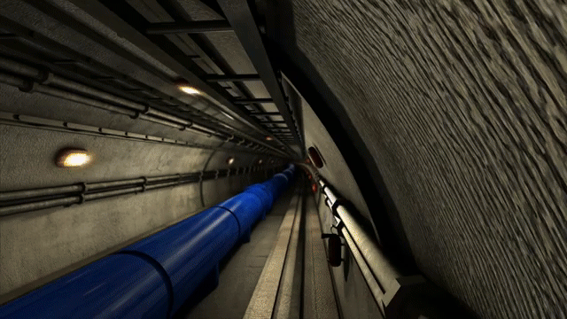
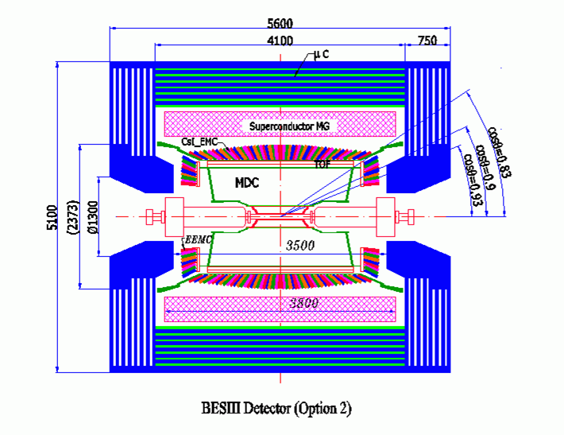
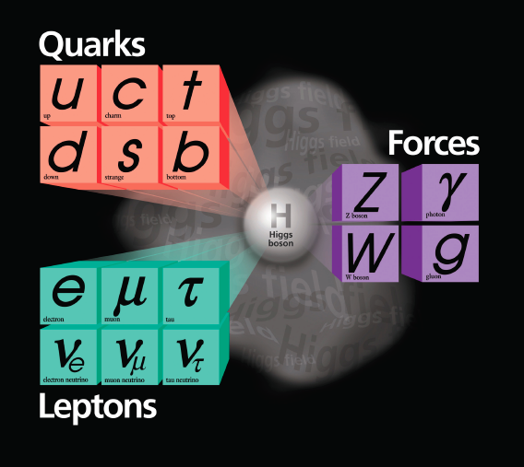
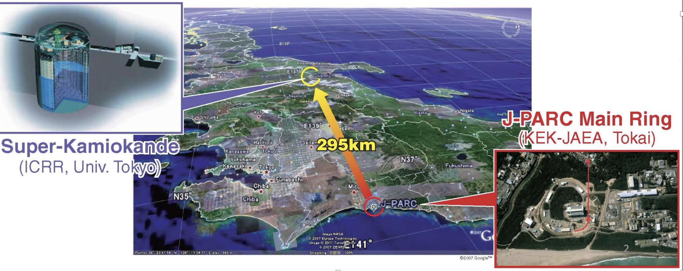
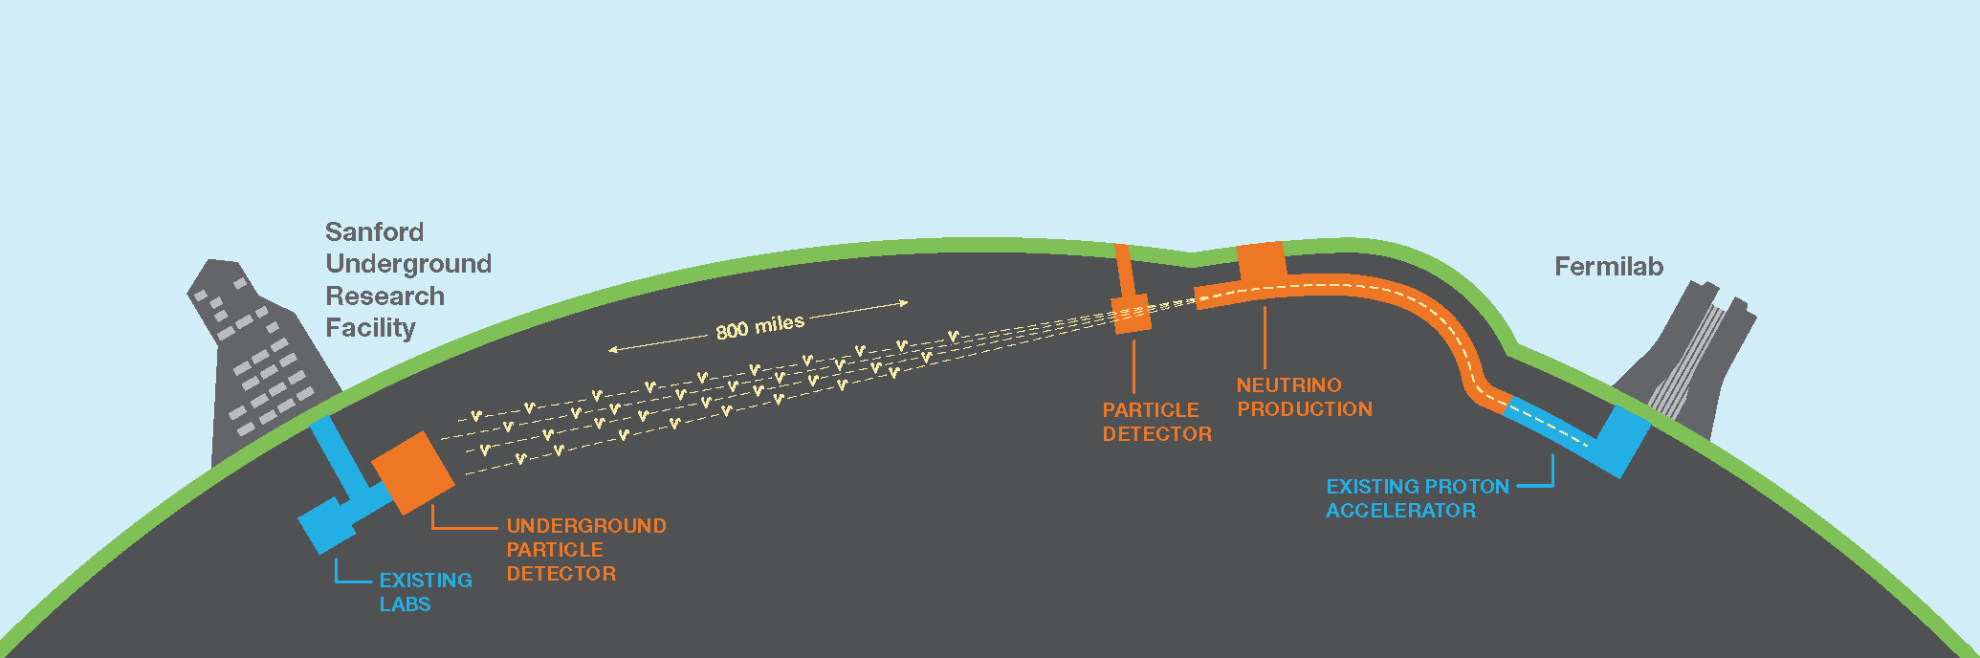
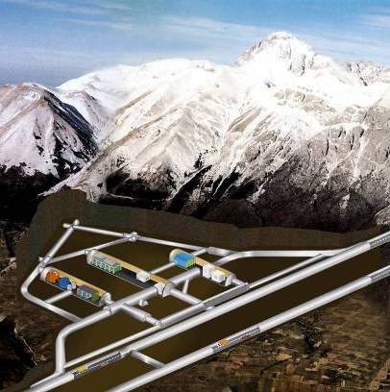
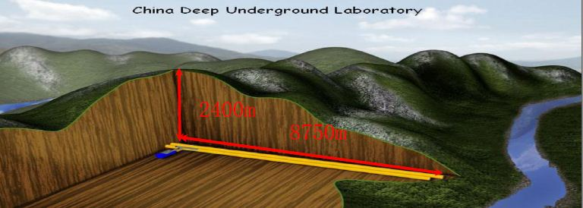
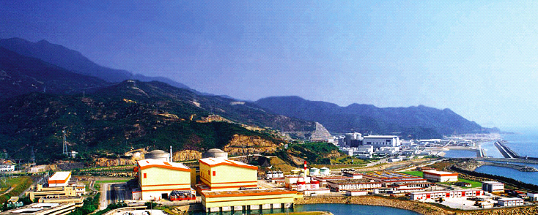
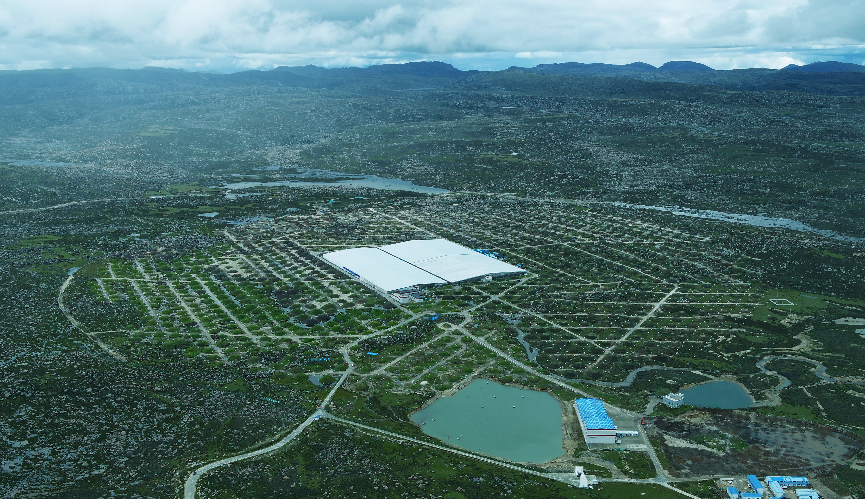
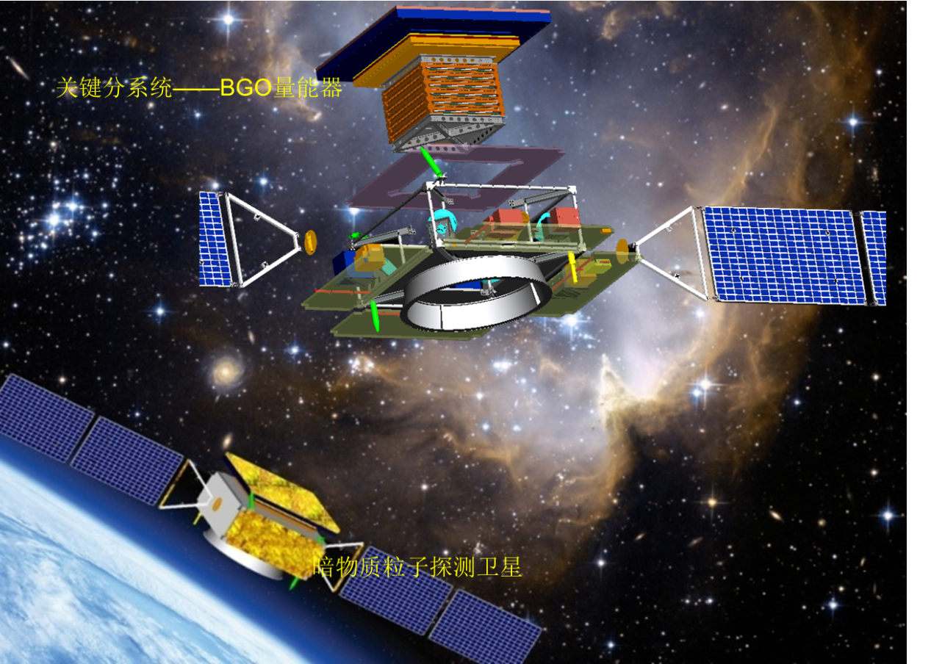
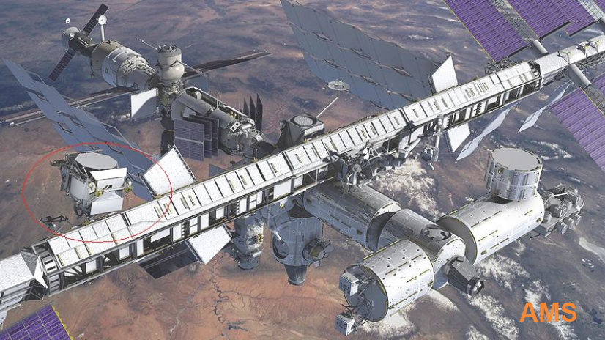
一些粒子物理的大科学装置及主要科学目标
西欧中心
日本
中国
c夸克. τ 轻子
强子结构
SKEKB
质量起源
奇异物质形态
新物理
b 夸克物理
CP 破缺
夸克
力传播子
美国 加速器中微子
意大利深地实验室
中国深地实验室
日本加速器中微子
暗物质
反物质
暗物质，中微子
暗物质，中微子特性
轻子
中国核反应堆中微子
中国高山宇宙线观测站
中国
DAMPE
美国AMS
宇宙线，寻找γ源
宇宙线，暗物质
宇宙线，反物质，暗物质

Slide 7
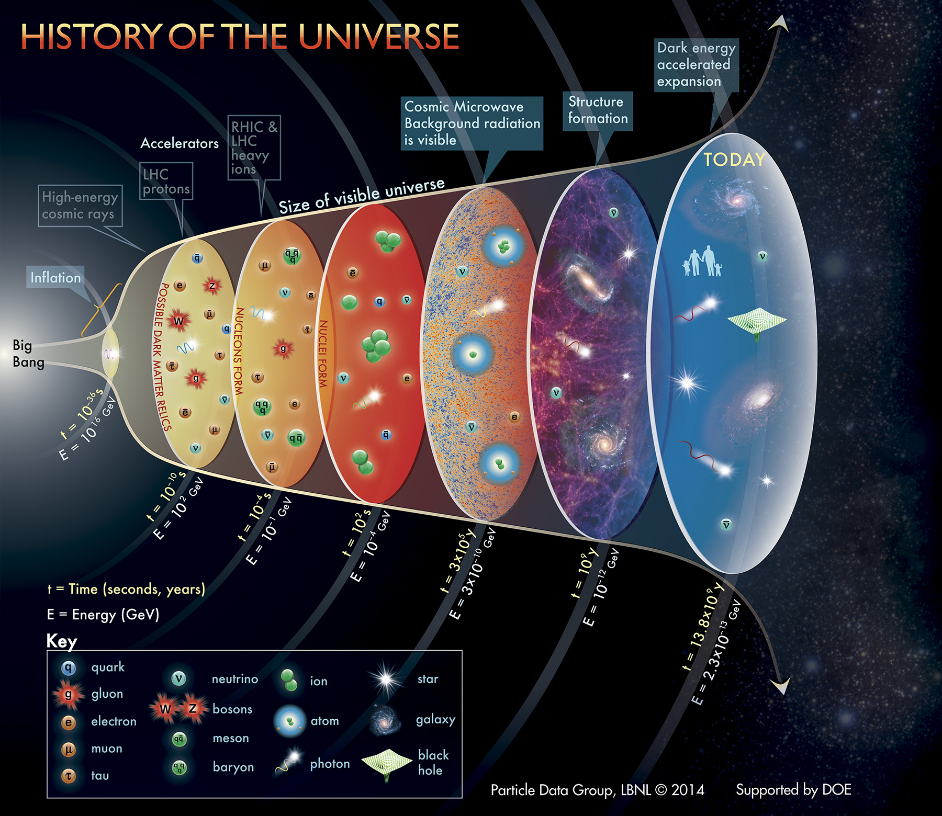
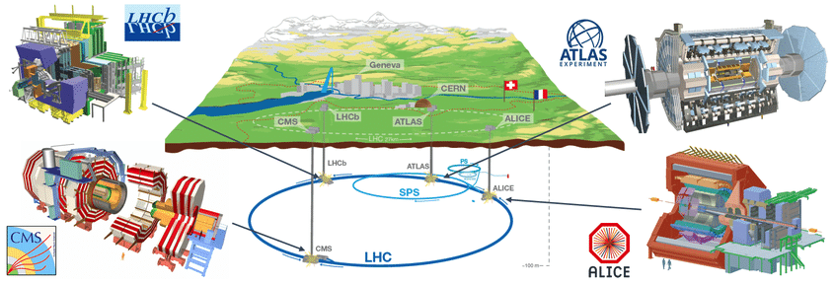
LHC: 四大实验和重大科学问题
ATLAS
CMS
ALICE
LHCb
创造和探索
宇宙早期状态
质量起源：寻找希格斯玻色
子, 研究自发对称破缺机制
寻找宇宙正反物质不对称来源：精确测量B衰变研究宇称不守恒
寻找超越标准模型的新物理
精确测量电弱物理
强相互作用本质和性质研究
质量起源：寻找希格斯玻色
子, 研究自发对称破缺机制
物质的特殊形态：夸克胶子等离子体
Notes:
The Heaviet detector in the world CMS: 14000 tons,
The largest detector in the world ATLAS L=46m H=20 m W=7000 tons

Slide 8
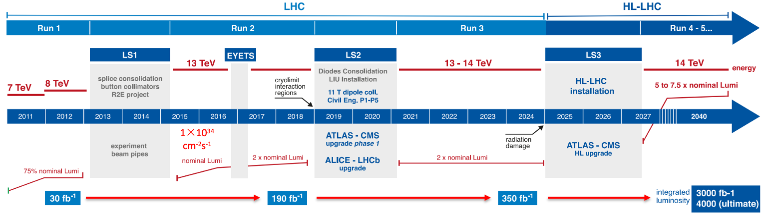
Plan: From LHC to HL-LHC
High statistics data to study Higgs boson property and search for new phenomenon beyond SM
Unique frontier for tackling key science questions, training world first class scientists and develop cutting edge technologies

Slide 9
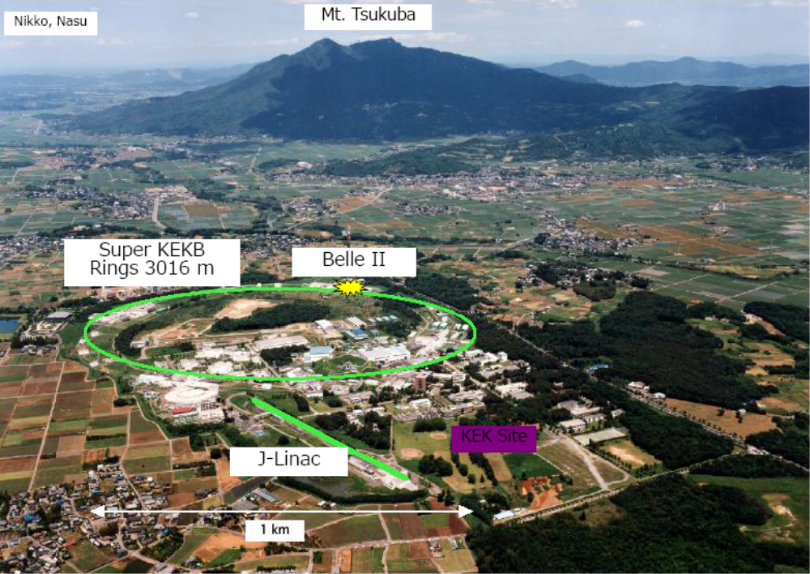
Belle II at Super-KEKB (SKEKB)
Start operating 2018
E_{e+} = 4 GeV, E_{e-} = 7 GeV
Luminosity nominal:
L = 8 × 10³⁵ cm⁻²s⁻¹
Luminosity reached:
L = 2 × 10³⁴ cm⁻²s⁻¹

Slide 10
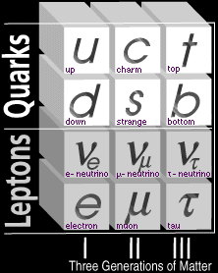
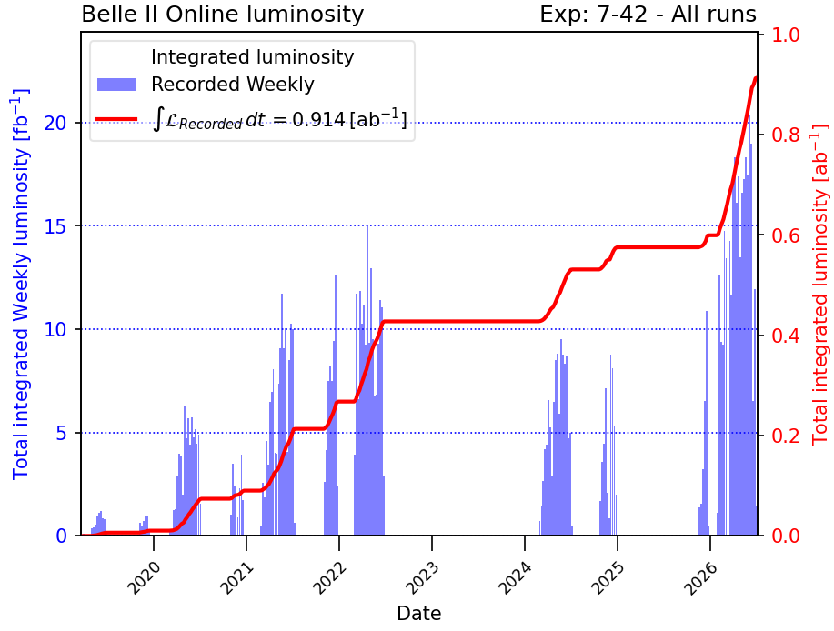
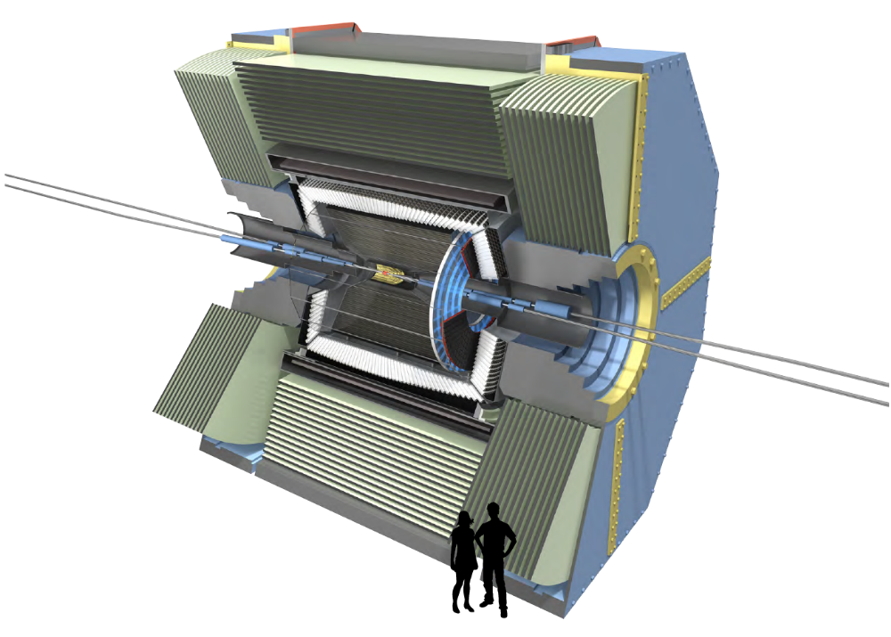
Belle II Detector
7 GeV e⁺
4 GeV e⁺
Notes:
Reuses the structure, solenoid and CsI(Tl) crystals and part of the barrel RPCs. Most other components are new.
We must prepare for backgrounds a factor of 10-20 higher. Hence the use of DEPFET pixels for inner vertexing and a new silicon vertex detector with the APV2.5 readout chip from CMS. The PID is based on Cherenkov counters. For the barrel, the Cerenkov light is totally internally reflected to an array of pixelated PMTs. High precision timing and position information is used to distinguish kaons from pions.

Slide 11
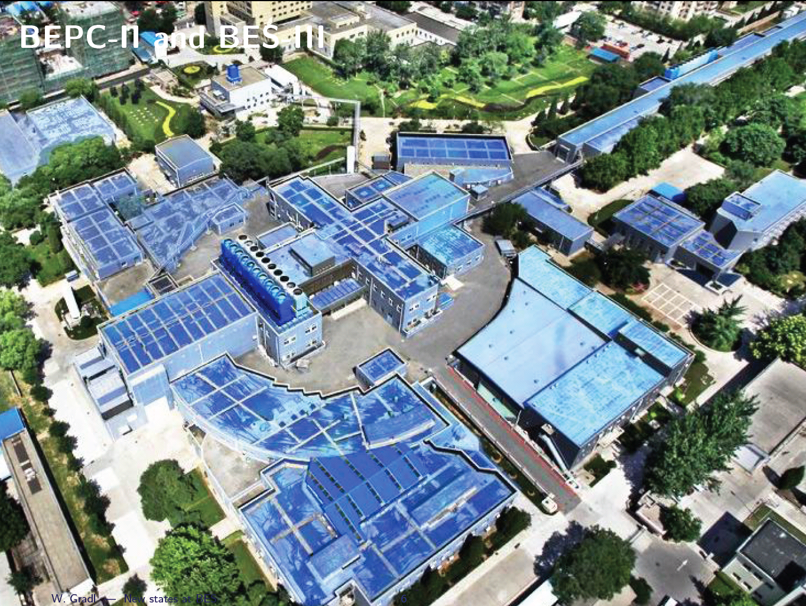
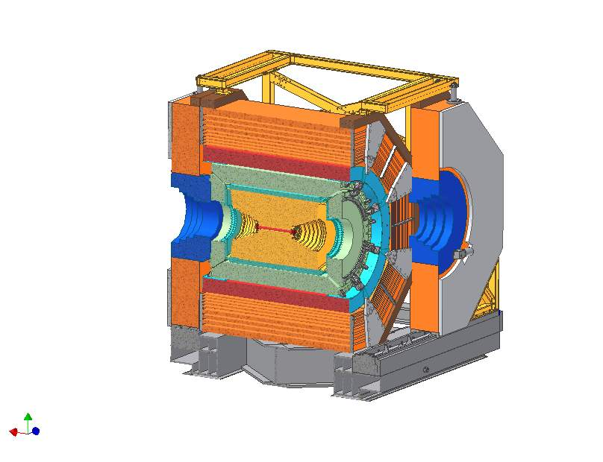
Beijing Electron Positron Collider (BEPC)
LINAC
BESIII
detector
Storage ring
E_{cm} = 2-4.6 GeV
L = 0.7×10³³/cm²s at 1.89 GeV
σ_{Ε} = 5.16×10⁻⁴
ECAL calorimeter
CsI(Tl): L=28 cm (15X₀)
Energy range: 0.02-2GeV
At 1 GeV σ_{E} (%) σ_{l}(mm)
Barrel: 2.5 6.1
Endcap: 5 9
Drift chamber (MDC)
σ_{xy}=130 μm, dE/dx~6%
σ_{p}/p = 0.6% at 1 GeV
Muon counter
Resistive plate chamber
Barrel: 9 layers
Endcaps: 8 layers
σ_{spatial}: 1.48 cm
1988: BES at BEPCI
1995-1998: BESII
2004 – present: BESIII at BEPCII
Time-of-flight (TOF)
Plastic scintillator σ_{Τ}(barrel): 105 ps
MRPC σ_{Τ}(endcap): 70 ps

Slide 12
北京正负电子对撞机的非对称优势
能区独特、成果丰硕、使得我国在陶粲物理的研究处于国际优势地位
年度文章发表数
人均发表文章数
180
0.18
160
ATLAS
0.16
BESIII
140
CMS
0.14
120
BESIII
0.12
100
0.10
BelleII
80
0.08
LHCb
60
LHCb
0.06
CMS
40
BelleII
0.04
ATLAS
20
0.02
0
0
2010
2012
2014
2016
2018
2020
2022
2024
2010
2012
2014
2016
2018
2020
2022
2024
北京谱仪实验成果丰硕，陶粲能区物理重要且丰富
充分体现了中国高能物理发展的非对称优势
装置已达寿命，再升级不能满足解决重大科学问题需求
Notes:
北京谱仪实验建造费用比欧洲核子中心的大型强子对撞机每个实验低约两个量级。北京谱仪实验的人数大约是大型强子对撞机上两个最大的实验（ATLAS，CMS）各自人数的1/4到1/5。但是在文章发表的总数上，最近几年北京谱仪实验的总数已经分别与这两个实验接近，而人均发表的文章数却远远超过这两个实验，也远超过其他对撞机实验。 这充分说明：北京谱仪实验成果丰硕，陶粲能区物理重要且丰富，也充分体现了中国高能物理发展的非对称优势，但北京正负电子对撞机已经历三次升级，再升级难以支撑下一阶段取得重大科学发现和突破的需求。因次，建造超级陶粲装置，保持我国在该领域的优势地位，从而实现引领世界，十分必要，且非常紧迫，这也是科技界经10多年充分研讨，不断凝炼形成的共识

Slide 13
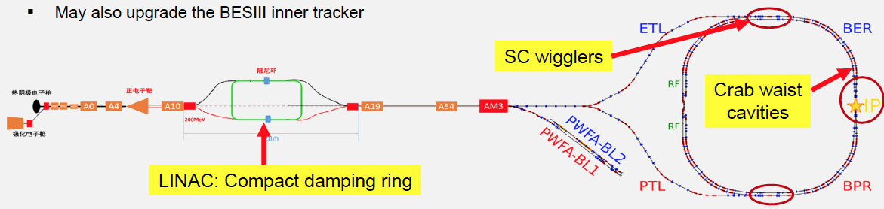
BEPCII Continues to Expand Energy and Luminosity
BEPCII → BEPCII-U (2025-2030) → BEPCII-UP (2030-2035)
BEPCII-UP
 | Lumi cm⁻²s⁻¹ | E_{cm} GeV
BEPCII-Upgrade | 1.1 x 10³³ | 2.35
BEPCII-Upgrade Plus | 1 x 10³⁴ | 4
Super Tau-Charm Facility | > 0.5 x 10³⁵ | 2 – 7
Super Tau-Charm Factory | ~ 1 x 10³⁵ | 2 – 6

Slide 14
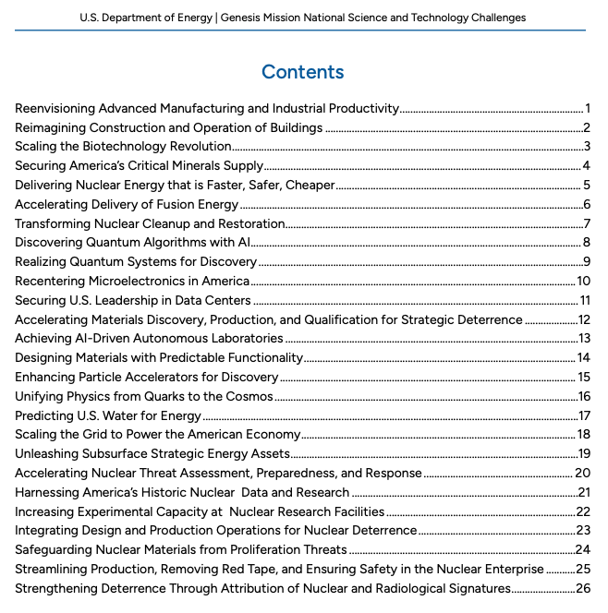

在国际竞争和中美科技博弈中取得竞争优势
美国能源部
《创世纪任务: 国家科学技术挑战》
建设超级陶粲装置
Enhancing Particle Accelerators for Discovery
强化加速器研发，驱动科学发现
26项
科学技术挑战
Unifying Physics from Quarks to the Cosmos
构建从夸克到宇宙的统一物理
超级陶粲装置科学目标
寻找宇宙不对称新来源
揭秘夸克如何构成宇宙物质
2025年11月24日发布
Notes:
美国能源部在几个月前发布了 《创世纪任务：国家科学技术挑战》。其中26项科学技术挑战中有两项分别是：
强化加速器驱动的科学发现，构建从夸克到宇宙的统一物理。超级陶粲装置，正是新一代的有重大科学发现潜力的粒子加速器，
他的科学目标（寻找宇宙不对称新来源，揭秘夸克如何构成组成宇宙万物的物质）将对统一夸克与宇宙的物理做出独特，重要的贡献。显著增强我国基础研究和原始创新能力，这也显示及时建造超级陶粲装置，在中美科技博弈的基础科学前沿领域取得竞争优势的重要性和必要性。

Slide 15


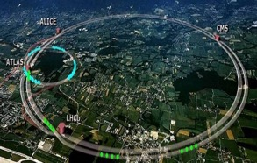
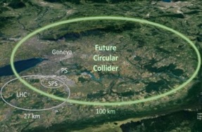

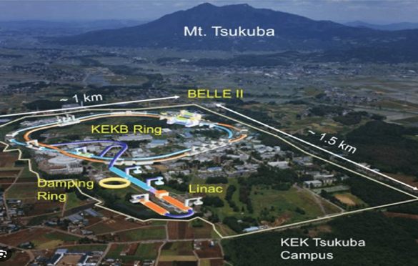

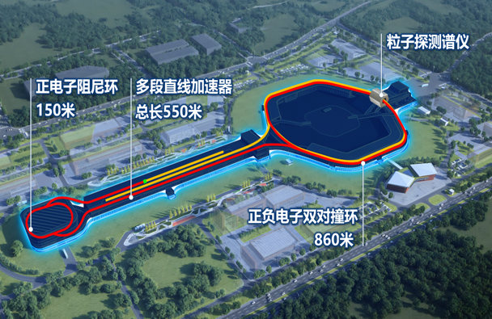
激烈的国际竞争：抢占粒子物理科技制高点
运行中
规划中
1
希格斯粒子
为探针发现
新物理
6
中微子
质量相关的
物理学
高能量
前沿
欧美共建
LHC
欧美日 FCC
中 CEPC
27 千米
97 千米
2
新粒子
新相互作用新原理
国际共识
六大发展方向
5
暗物质
暗能量
的本质
、俄罗斯
日本
SuperKEKB
中国
BEPCII
中国
高亮度
前沿
STCF
3
c、b夸克
研究味物理
精确检验标准模型
4
理解宇宙加速与膨胀
3016 米
240 米
860 米
980 米
对撞机装置在所有国家都是大国重器，是综合国力的体现，全球科技竞争的前沿战场
Notes:
对撞机装置是大国重器，是综合国力的体现。目前世界上正在运行的对撞机有中国，日本的正负电子对撞机，以及欧洲的大型强子对撞机。全球制定的粒子物理战略规划提出6大发展方向。欧美日将抢占高能量前沿方向1，建造下一代环形对撞机，为抢占高亮度前沿方向3，俄罗斯和中国分别提出建造超级陶粲装置。 由于我国及时得到各方支持，有效组织队伍开展关键技术攻关并取得突破进展，成为国际公认的建造超级陶粲装置最有利的地方。俄罗斯放弃了竞争。使我国及时抢占到粒子物理科技制高点，显著增强基础研究和原始创新能力

Slide 16







国际现状与竞争：抢占向极微观深入的科技制高点
不同能量的对撞机，产生不同类型的基本粒子，不可相互替代
VEPP-4M
第一代对撞机装置 s, c
运行中
BEPCⅡ
第二代对撞机装置 c, τ
美国建造贡献超过20%
LHC
强子对撞机装置 b, t, Z, W, H
SuperKEKB
第三代对撞机装置 b
2010
2015
2020
2025
2030
2035
2040
2045
2050
2055
2060
独领风骚十数年
规划中
STCF
49.6 亿
FCC-ee
1319.0 亿
VEPP-6
尚不确定 ？
约10年窗口期成为全球唯一运行的对撞机，引领世界陶粲物理30年
为长远发展下好先手棋，在未来国际竞争中赢得战略主动
既重要、必要，也很紧迫
Notes:
世界上正在运行的粒子对撞机有4个，俄罗斯的去年刚关机。其它三个计划运行到大约2030，2040年。如果在155期间建造超级陶粲装置，那它将在约10年的窗口期，成为世界唯一的高能物理对撞机，引领世界陶粲领域30年。因此，及时抢占这一科技制高点，为长远发展下好先手棋，在未来国际竞争中赢得战略主动，既重要，必要，也很紧迫

Slide 17
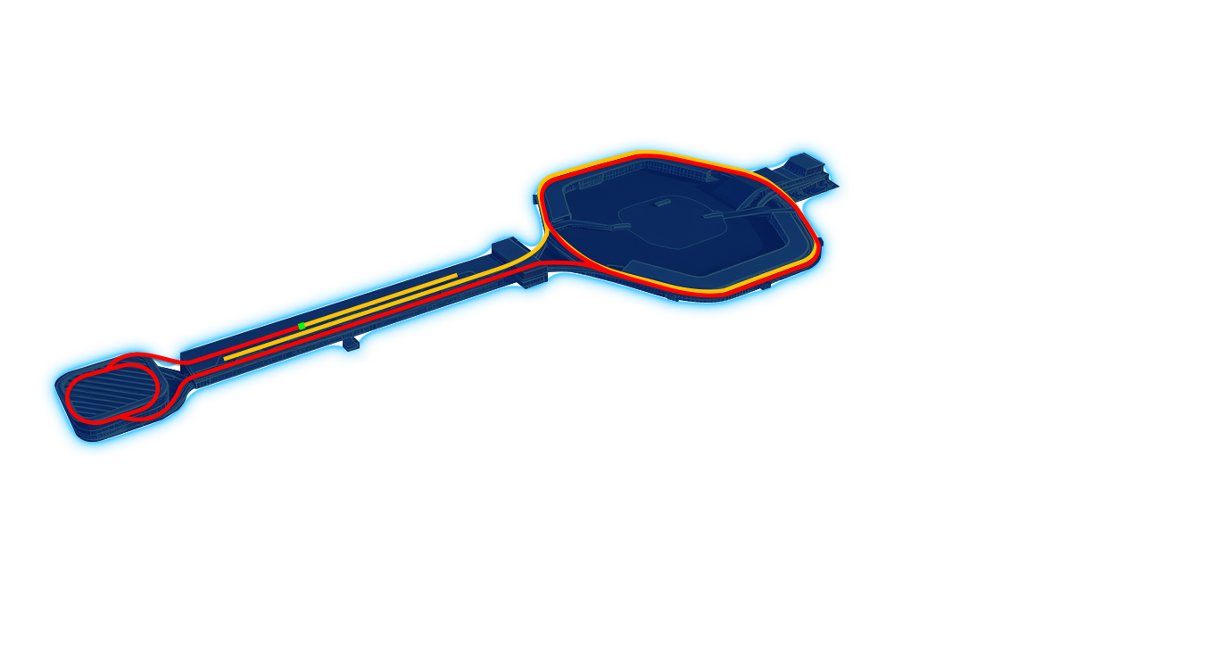
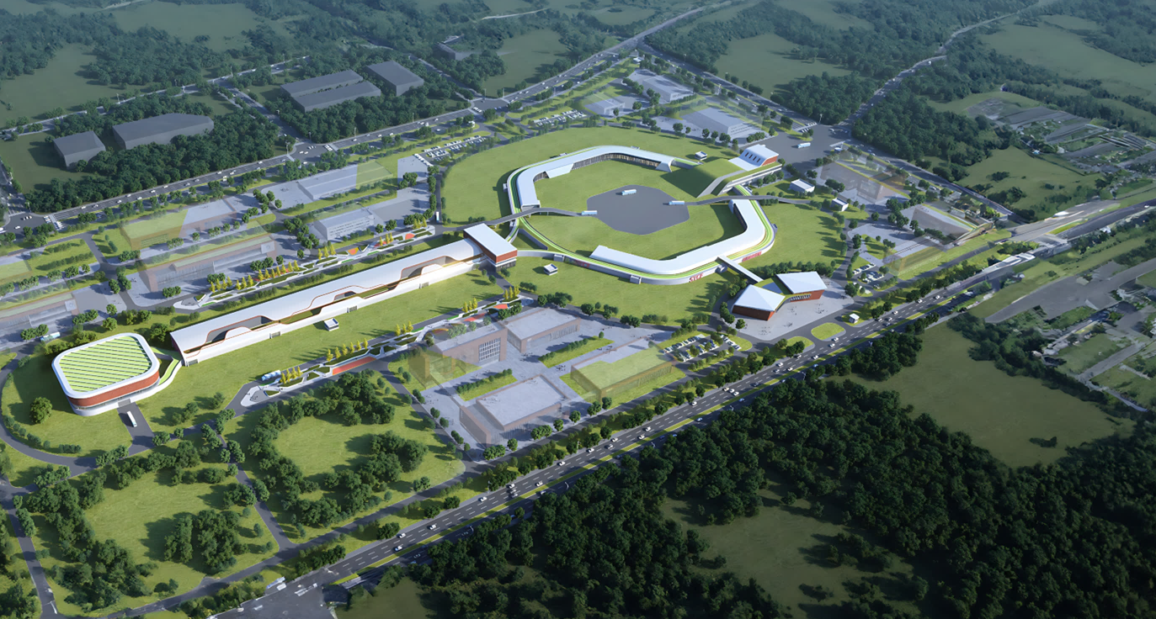
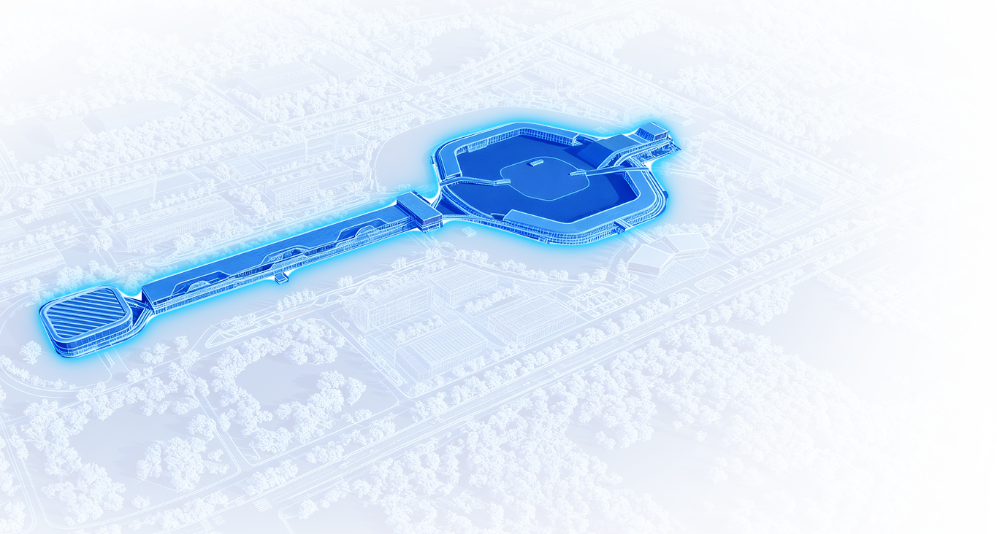
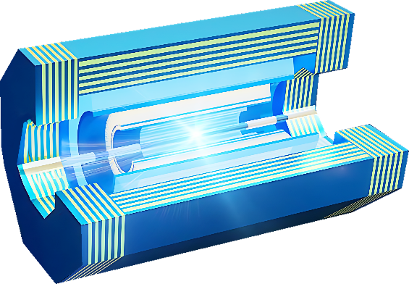

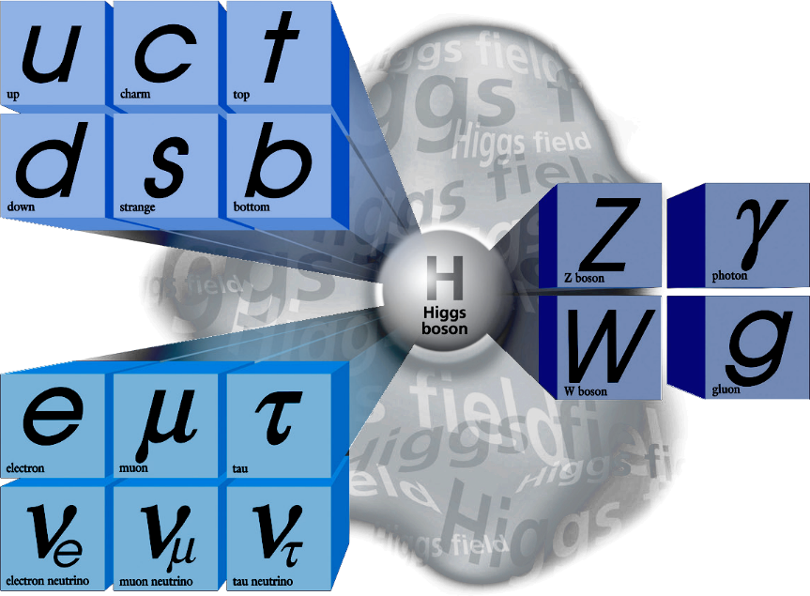
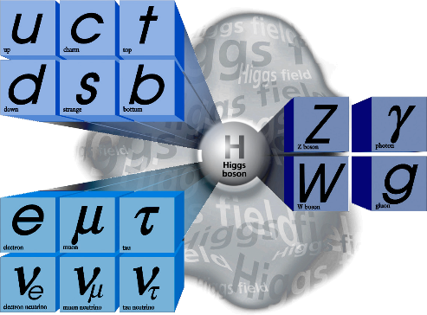
新一代正负电子对撞机：超级陶粲装置 STCF
前瞻引领型第三代正负电子对撞机实验装置
正电子阻尼环
多段直线加速器总长
150米
550米
粒子探测谱仪
夸克
传播子
正负电子双对撞环
860米
轻子
超高亮度
超宽连续可调能区
超高精度、超快响应
粒子探测与鉴别
超丰富
物理频谱
产生比现有装置高两个量级的粲夸克和陶轻子
Notes:
什么是超级陶粲装置呢？超级陶粲装置由正负电子对撞机和粒子探测谱仪构成。它据有三超特点：超宽连续可调的能区，超高的亮度，和超高精度的粒子探测能力，具有超丰富的物理频谱
能够产生比现有装置高两个量级的超大量的粲夸克和陶轻子，因此称为超级陶粲装置。
它是向极微观深入，研究物质深层次结构、探索夸克如何构成物质的独特大科学装置

Slide 18
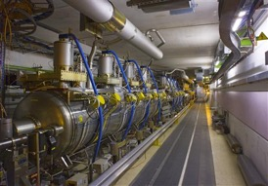
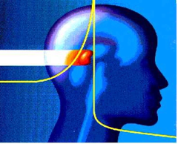
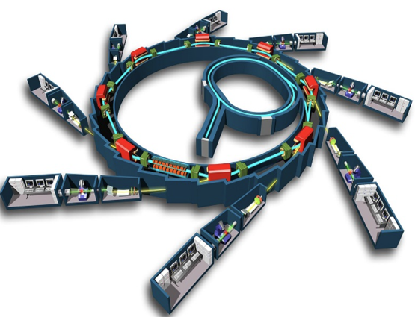
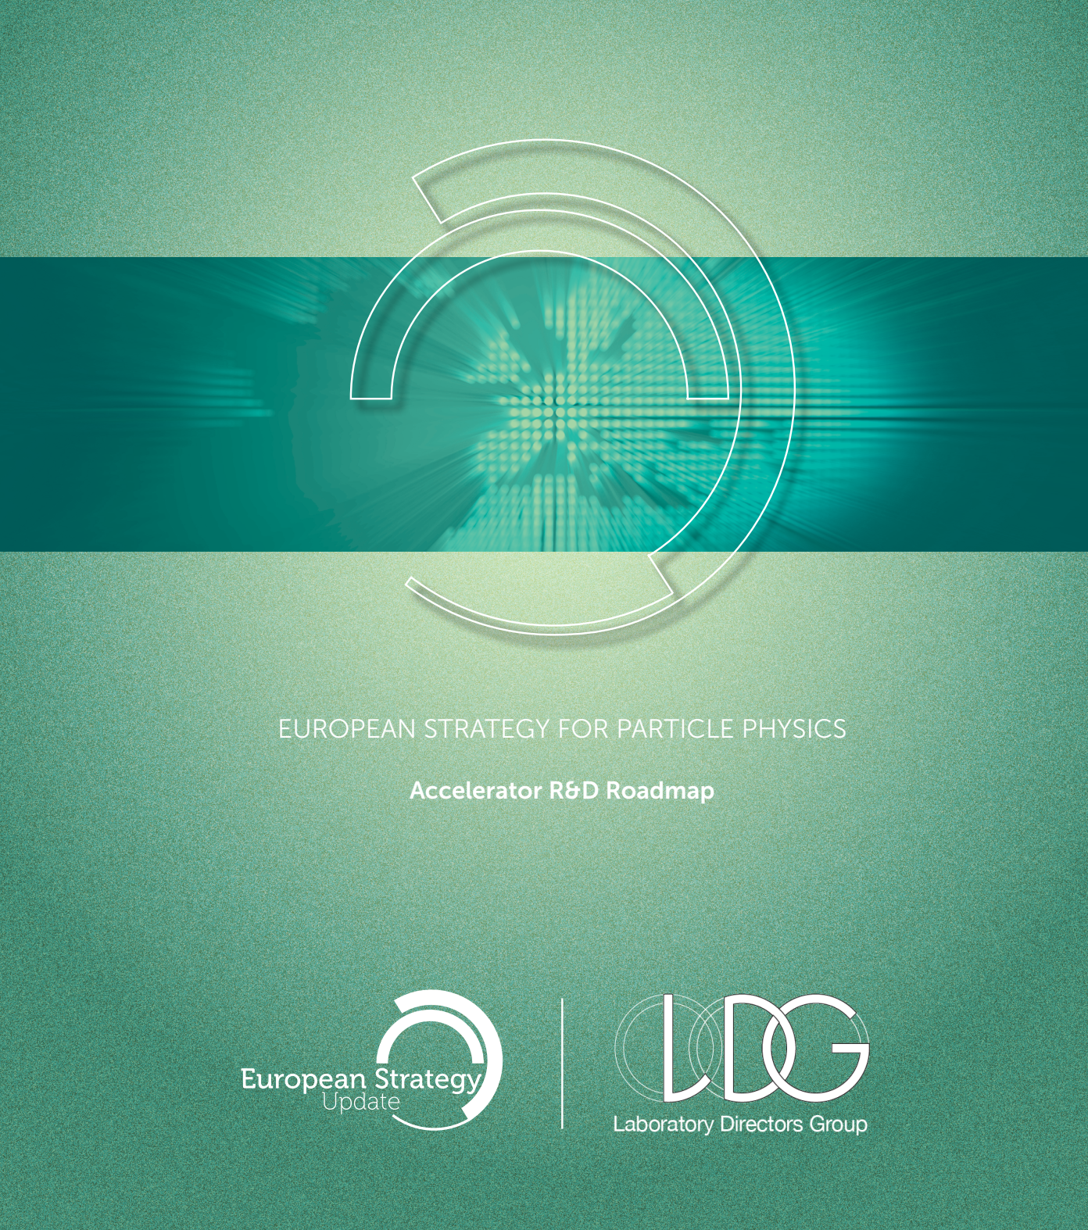

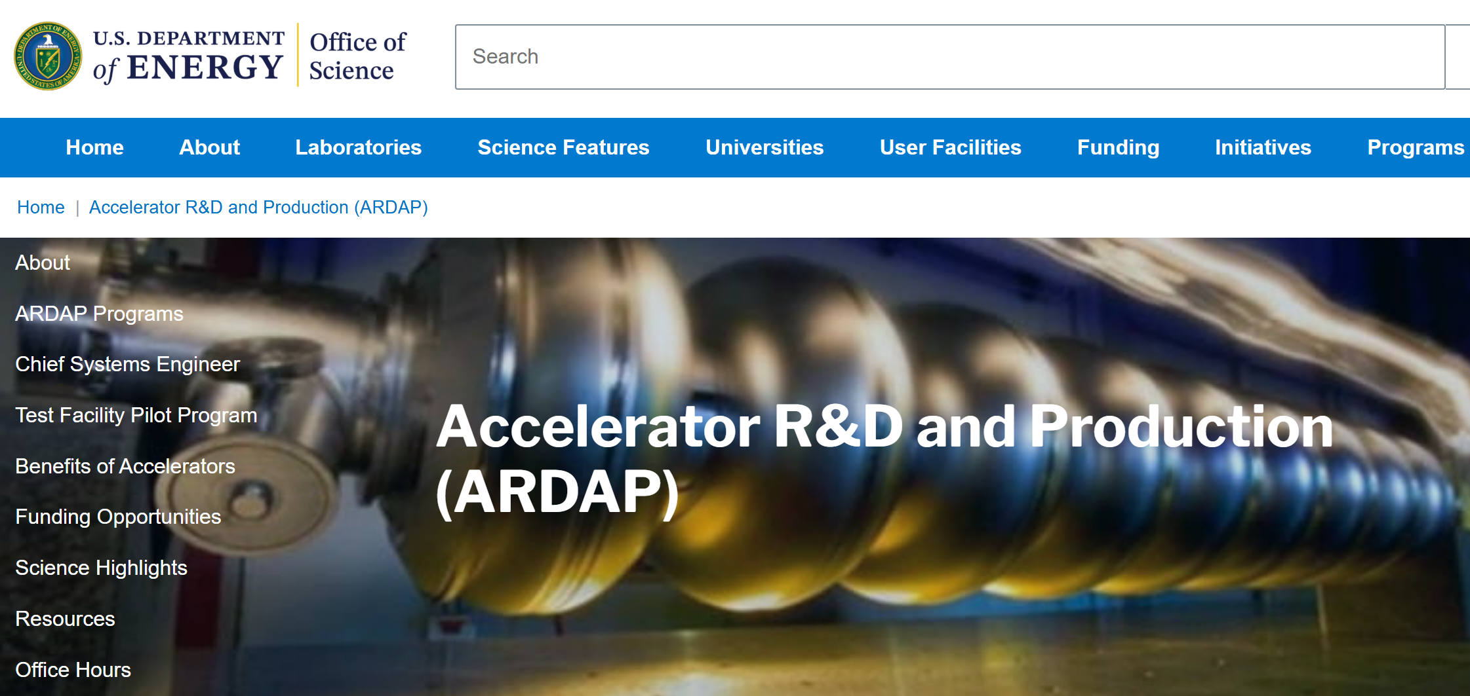
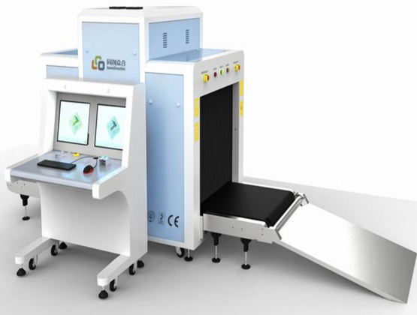
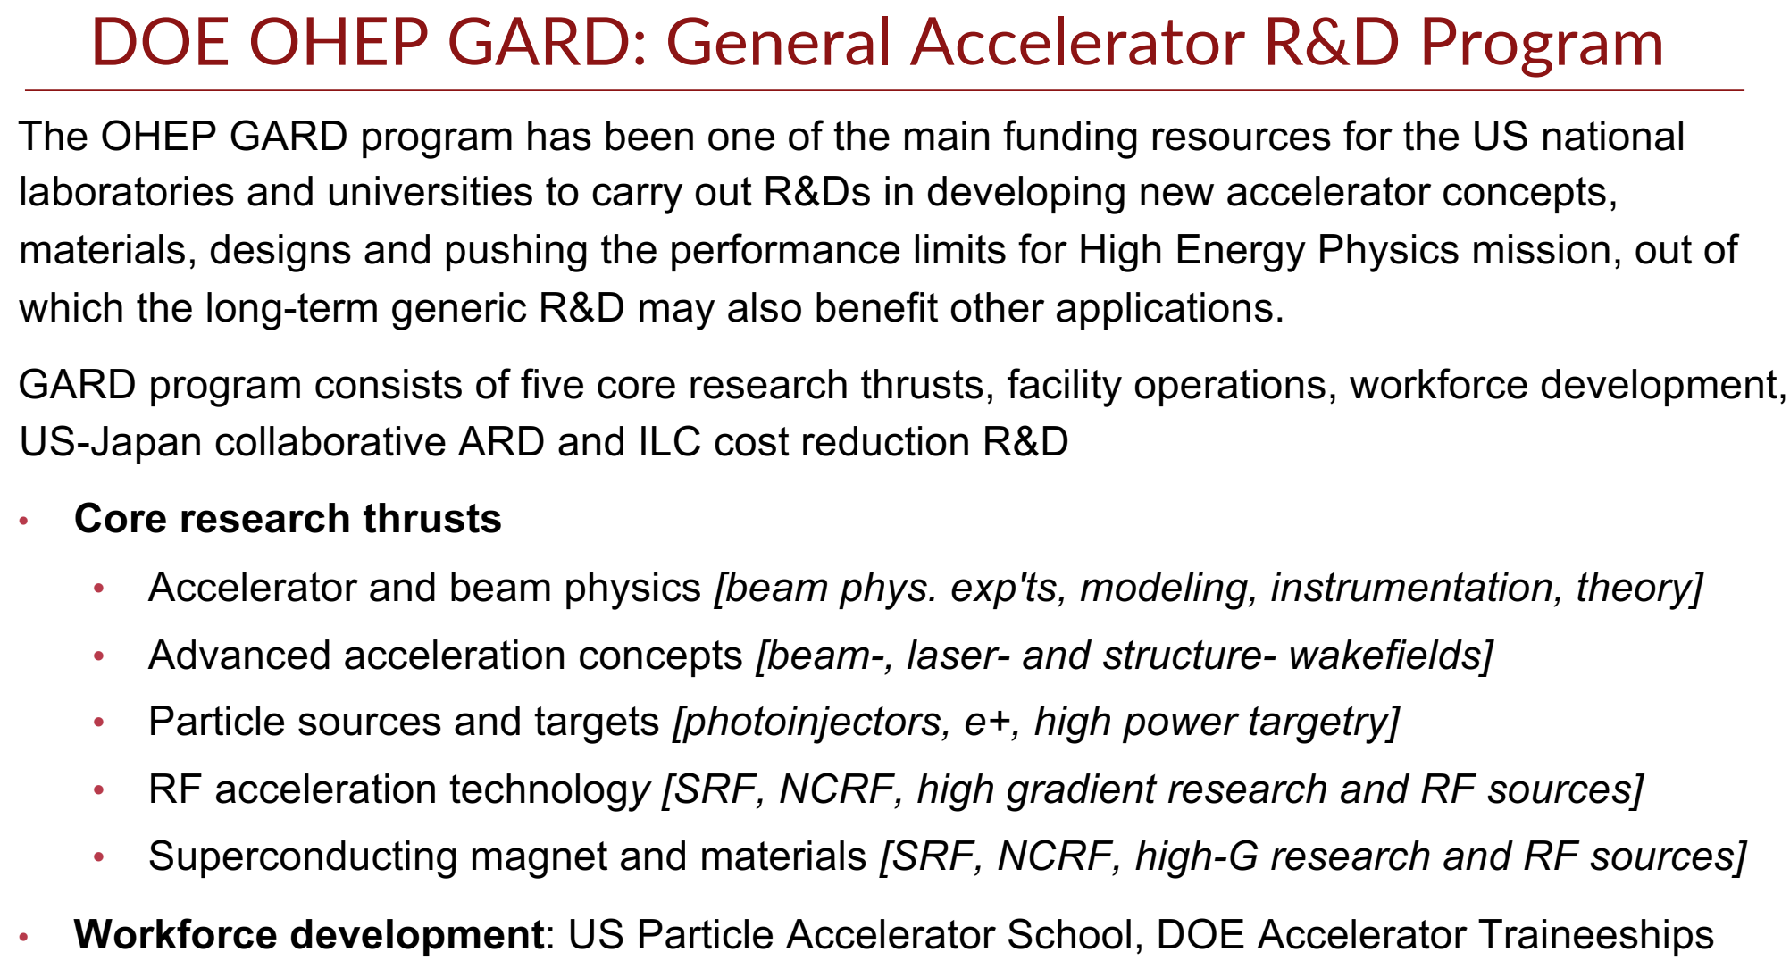
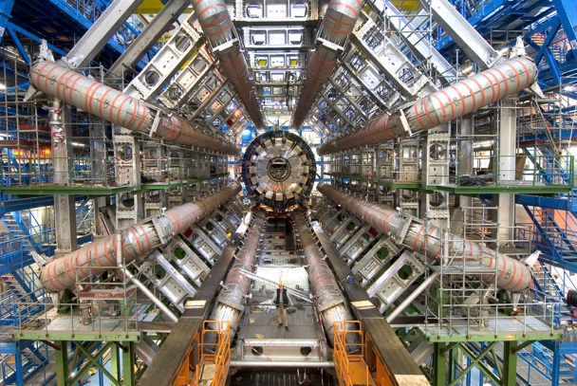









高新技术源头，全球核心技术博弈的战略制高点
带动前沿技术突破，应用广泛
国际粒子加速器技术发展规划
粒子加速技术
欧洲粒子物理战略
加速器研发路线图
2022
英国加速器科学
与技术发展战略
2022
美国能源部
加速器ARDAP计划
医用加速器
同步辐射光源
粒子探测技术
医学成像
安全监测
国际粒子探测技术发展规划
快微电子学技术
抗辐照
集成电路芯片
欧洲核子中心
新一代实验技术
发展战略规划
2018
欧洲
探测器研究和发展
路线图
2021
美国
探测器研究和发展报告
2019
硅光电倍增管
计算网络技术
WWW 万维网
云计算范式
Notes:
粒子物理的研究不仅导致重大科学发现，也带动了前沿技术突破，应用广泛，例如：粒子束治疗癌症, 医学成像诊断，我们每天使用的万维网都来自于本领域的技术应用
粒子加速和探测技术是全球科技竞争与核心技术博弈的战略制高点，西方发达国家定期都会发布粒子加速器，探测器技术发展战略报告。

Slide 19
Cutting Edge Technology and Challenge
Physics reach requires high-energy, high-intensity machines and precision particle detection → Innovative accelerator and particle detector technologies that are at the cutting edge
Challenges
    High performance – precision engineering, precise metrology, high quality/special materials
    Reliable Control: precision, synchronization, fast feedbacks, timing
    Harsh environment – radiation, humidity, temperature,
    Large scale mass production, or special‑order with very‑low‑volume production to bespoke
  Engage industry whenever possible
Key technologies
High‑field large‑gradient superconducting magnets
High‑power HF RF cavities
Large‑volume ultra‑high vacuum
High precision beam diagnose
Precision timing
Extremely‑weak‑signal detection
High‑precision, multi‑information trackers and calorimeters
Efficient PID with broad dynamic range
Rad-hard sensors (chips)
Fast electronics

Slide 20
对撞机核心技术指标：达到或超过世界先进水平
核心技术 | 技术水平 | STCF 设计指标 | 国内现状 | 国际现状
对撞环物理设计 | 国际领先 | 大交叉角 大流强/低发射度：2A / 5 nm·rad 超高亮度 > 0.5 x 10³⁵， 限制：束流寿命极短 < 300 s | BEPCII 小交叉角 0.9A / 150 nm·rad 亮度 10³³ 寿命约2小时 | SuperKEKB 设计2.6A/3.6A，目前1.1A/1.4A 设计亮度 6 x 10³⁵，目前 5 x 10³⁴ 寿命 > 600 s
对撞区磁铁技术 | 原创技术 | 双孔径超导四极铁和屏蔽螺线管 磁场梯度高 > 50 T/m | BEPCII 单孔径超导磁铁，25 T/m | SuperKEKB 对撞区双孔径超导四极铁 （性能不好，需更换）
环高频系统 | 原创技术 | 耦合器功率 > 300 kW 高次模深度抑制和低R/Q常温腔 | 耦合器功率 ~ 150 kW HOM抑制常温腔在研发中 | SuperKEKB 耦合器功率 > 500 kW 3级串联常温腔
超高真空技术 | 国际领先 | 同步辐射线功率密度：> 17 kW/m 动态真空度: < 5 x 10⁻⁸ Pa | HEPS 线功率密度：< 7.3 kW/m 动态真空度: ~1.3 x 10⁻⁷ Pa | SuperKEKB 线功率密度：13 kW/m 动态真空度: ~1 x 10⁻⁷ Pa
对撞环束流精确 测量和反馈控制 | 国际先进 | 横向位置分辨率好于 5 μm 纵向相位分辨率好于 0.2 ps 快速反馈阻尼时间 0.1 ms 纵向阻尼时间 0.5 ms | BEPCII 位置分辨率好于 5 μm 反馈 0.7 ms | SuperKEKB 横向位置分辨 50-100 μm 纵向相位分辨 0.033 ps
正电子源 | 国际领先 | 1 GeV 电子束能量，单束团电荷量 1 nC | BEPCII 150 MeV，仅满足上一代装置要求 | SuperKEKB 3.3 GeV，目标 4 nC，目前 1.5 nC
Notes:
对撞机的核心技术主要有：超高亮度对撞环物理设计，高梯度 双孔径超导磁铁、环高频系统，束流精确测量和反馈控制，正电子源等。
各项核心技术指标均达到或超过世界先进水平!

Slide 21
探测谱仪核心技术指标：达到或超过世界先进水平
核心技术 | 技术水平 | STCF 设计指标 | 国内现状 | 国际现状
阻性微槽型 气体探测器 (粒子径迹顶点测量) | 原创技术 | 时间分辨 < 10 ns 位置分辨 < 130 μm 计数率能力 > 100 kHz/cm² 圆柱形，单层物质量 < 0.3% X/X₀ | BESIII CGEM 调试中，尚未完全达到设计指标，设计指标： 位置分辨 ~ 150 μm 计数率能力 > 10 kHz/cm² 单层物质量 ~ 0.5% X/X₀ | KLOE CGEM 位置分辨 ~ 200 μm， 单层物质量 ~ 0.5% X/X₀ 未见对撞数据中的性能
内全反射契伦科夫 飞行时间探测器 （粒子鉴别） | 原创技术 | 单元面积 ~ 0.6 m² 本底计数率～100 MHz条件下 时间分辨 < 30 ps | 无 | 研发中
纯CsI晶体 量能器 （粒子能量测量） | 国际领先 | ~1 MHz ( ≥ 0.5 MeV) 本底计数率条件下：能量分辨：~5% @ 100 MeV，2.5% @ 1 GeV 时间分辨：300 ps @ 1 GeV | BESIII CsI晶体量能器 在平均 ~20 kHz ( >0.5 MeV) 本底计数率条件下，能量分辨~5% @ 100 MeV，2.5% @ 1 GeV 无时间测量 | Belle II CsI晶体量能器 在平均 ~ 250 Hz ( > 100 MeV) 本底计数率条件下, 能量分辨~8% @ 100 MeV，2.2% @ 1 GeV 无时间测量
电子学读出 ASIC 芯片 （探测器信号读出） | 国际领先 | 全波形输出，64通道， 电荷分辨 < 0.5 fC @ 48 fC & 20 pF， 时间分辨 < 1.0 ns @ 20 fC & 20 pF， 事例率 >16 kHz | 研发中 | AGET芯片 事例率 < 1 kHz
 | 国际领先 | 64通道， 时间分辨<10 ns @ 5fC 事例率 2~4 MHz | 研发中 | VMM芯片 事例率 < 1 MHz
Notes:
粒子探测谱仪核心技术主要包括新型的 粒子顶点探测器，粒子鉴别器和电磁量能器，以及电子学读出ASIC芯片等。
各项核心技术指标达到或超过国际同类装置的先进水平

Slide 22


国家使命及战略意义
牵头国际大科学计划
建设世界粒子物理中心，成为国际合作的连接器和突破点，践行我国牵头制定国际大科学计划的国家战略
建设国际领先对撞机实验装置
前瞻引领型
国之重器
装置科学目标和工程目标明确先进，具有“三超”特征，形成突出的国际竞争优势，抢占粒子物理科技制高点
引领极微观科学突破
为全球用户提供国际一流实验研究手段，产出具有原创性和引领性的重大科学成果和突破，引领陶粲物理发展
推动高新技术和产业发展
突破先进加速器、探测器与微快电子学等关键核心技术，孕育具有颠覆性的原创技术，支撑高新技术产业高质量发展
打造高端人才聚集与培养基地
吸引和培养具备国际竞争力的高层次复合型科技人才，夯实国家创新发展人才基础
Notes:
项目将牵头制定国际大科学计划，建成国际领先的新一代粒子大型科技基础设施，并成为世界粒子物理和相关尖端技术中心。它将在极微观领域的研究中取得重大发现和突破，同时推动高新技术和产业发展，为国家吸引和培养世界一流高科技领域综合性人才。

Slide 23
中国需要建设新一代
粒子加速器大科学装置

Slide 24

Status of Accelerator Facility for High Energy Physics
Mike Lamont ICHEP 2026
Notes:
A bird in the hand is worth two in the bush = 一鸟在手，胜过双鸟在林。
到手的才是实在的，再多可望不可即的好处都比不上已拥有的。

Slide 25

Electron–Ion Collider at BNL
  Polarised e⁻ on polarised p and light/heavy ions
  E_{cm} = 30 ~140 GeV, L_{peak} = 10³³ ~10³⁴
  Precision imaging of the quark–gluon structure of matter: spin, mass, spatial distributions and gluon saturation
  Builds on RHIC infrastructure, adding a new electron Rapid Cycling Synchrotron, and a demanding interaction-region design

Slide 26

Muon Collider
Intense proton driver to get the adequate number of μ → > 4 MW for the desired μ
Robust target at the first proton bunch → Re-circulating liquid metal
Efficient μ collector from π decays → Magnetic filed of 20 T
Fast acceleration and injection into circular ring

Slide 27
Accelerator Ecosystem
HEP is a minority shareholder
Photon science
Neutrons
Medicine
Light sources: ESRF-EBS, PETRA, APS-U, SLS 2.0, SIRIUS…
Spallation & TOF: ESS, ISIS, SNS, CSNS, n_TOF…
Hadron therapy, radioisotopes, imaging tech…
Isotopes
Fusion materials
Nuclear physics
ISOLDE, ARRONAX — research & supply…
IFMIF-DONES and materials irradiation
ELI-NP, FAIR, GANIL, TRIUMF, HIAF…
Accelerator capability is sustained by a broad scientific and industrial base
Notes:
Dense, fast. ~80s. Don't dwell — this is where the clock will break if I let it.
Point: the exploitation theme is universal because the technology base is shared. Sets up slide 5.

Slide 28


Accelerator for Photon and Neutron Source
Mike Seidel
Brazil’s premier 3 GeV machine
4th-generation light source
Notes:
Brazil’s premier machine: the 3 GeV Sirius facility in Campinas - a pioneering 4th-generation light source utilizing a cutting-edge 5-Bend Achromat lattice - engineering teams are actively collaborating on the future of global HEP accelerator R&D

Slide 29

Big Facilities for Particle Physics in China
Beijing
BEPCII
HEPS
Lanzhou
HIRFL
Hefei
HLS2, HALS
STCF
Shanghai
SLS
Tibet
Cosmic observatory
Sichuan
CJPL
LHASSO
Guangdong
Daya Bay Reactor ν JUNO
CNSS
HIAF
Notes:
Yanba Jing in Tibet: Cosmic Ray Observatory
IMP of CAS in Lanzhou: Heavy Ion Accelerator
IHEP of CAS in Beijing: BEPC
Shanghai Light Source
Neutron Spallation Source in Dongguan, Guang Zhou
Daya Bay Nuclear Reactor Neutrino Experiment
Deep Underground Laboratory: Jing Ping Shan in Shi Chuan

Slide 30






Experiments at Large Hadron Collider (LHC)
ATLAS
2800 Physicists
182 Institutions
40 countries
550 MCHF
CMS
2800 Physicists
184 Institutions
40 countries
550 MCHF
LHCb
1160 Physicists
69 Institutions
16 countries
75 MCHF
Beam energy | 7 TeV
Dipole field at 7 TeV | 8.4 T
Luminosity | 1×10³⁴ cm⁻²s⁻¹
Luminosity lifetime | 10 h
Bunch separation | 25 ns
Proton per bunch | 10¹¹
CMS
Tunnel circumference: 27 km
{p(TeV) = 0.3 B(T) R(km)]
Diameter: 3.8 m
Depth: 70 – 140 m
pp, p-Pb collision
ALICE
1550 Physicists
151 Institutions
37 countries
150 MCHF
Frontier of high energy
physics in the next
two decades
ATLAS

Slide 31



Search for New Physics With Accelerators
FNAL: µN→eN
1.2 MW
upgrade 2.4 MW
Target beam power:
1.3 MW
﻿PSI: μ⁺→e⁺γ
﻿μ⁻N→e⁻N
JPARK: µN→eN
Notes:
E=mC2

Slide 32
Key Technologies for Future Accelerator
High power superconducting RF cavity
Superconducting magnet with strong filed (>16 T)
Polarized particle beam.
New technologies for particle acceleration, high luminosity particle collision
……

Slide 33
Key Technologies for Particle Detection
Challenge to detector: high resolution and efficiency, radiation hardness, pileup rejection, super weak signal and super low background
High spatial resolution, large area, radiation hardness, e.g. Si pixel/strip.
High rate, high spatial resolution, large area tracking and trigger detector.
New type of calorimeter with high energy resolution, high granularity calorimeter.
New type of TOF detector with high time resolution.
Detector for super low background and weak signal.
Advanced micro, low temperature electronics.
New technology for trigger, DAQ, data transfer and treatment.
Notes:
Detector design for radiation hardness and pile-up rejection

